Slide 1
Fila e Pilha Dinâmica
Prof. Thiago Salhab Alves

Slide 2
Fila e Pilha Dinâmica
Assim como nas Listas Simplesmente Ligadas, uma Fila e uma Pilha podem ser implementadas utilizando estruturas dinâmicas.
Para cada novo elemento inserido, alocamos um espaço de memória para armazená-lo.
A estrutura consiste de uma sequência encadeada de elementos, em geral chamados de nós.

Slide 3
Fila e Pilha Dinâmica
Um nó é representado por uma estrutura que contém, conceitualmente, dois campos: a informação armazenada e o ponteiro para o próximo elemento.

Slide 4
Fila Dinâmica
Uma Fila Dinâmica, assim como a estática, em sua estrutura exige que os acessos aos elementos sigam uma regra.
Em uma fila, o primeiro elemento que entra é o primeiro elemento que sai.
Dizemos que uma Fila é uma Lista FIFO (First In First Out).
Sua idéia fundamental é que só podemos inserir um novo elemento no final da fila e só podemos retirar o elemento do início.

Slide 5
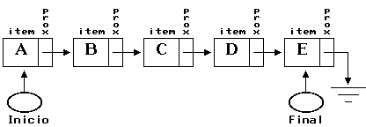
Fila Dinâmica
Figura 1 – Esquema de funcionamento de uma Fila Ligada

Slide 6
Fila Dinâmica
Principais operações:
Inserção (no final da fila)
Remoção (do início da fila)
Busca
Impressão

Slide 7
Fila Dinâmica
Implementação em C:
Assim como na implementação de Listas Simplesmente Encadeadas, a linguagem C permite a implementação de Filas Dinâmicas.
Implementação no arquivo FilaDinamica.cpp

Slide 8
Pilha Dinâmica
Uma Pilha Dinâmica, assim como a estática, em sua estrutura exige que os acessos aos elementos sigam uma regra.
Em uma pilha, o último elemento que entra é o primeiro elemento que sai.
Dizemos que uma Pilha é uma Lista LIFO (Last In First Out).
Sua ideia fundamental é que só podemos inserir e remover elementos de uma extremidade, chamada topo do pilha.

Slide 9
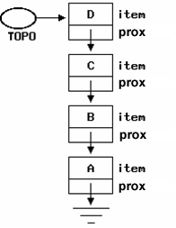
Pilha Dinâmica
Figura 2 – Esquema de funcionamento de uma Pilha Ligada

Slide 10
Pilha Dinâmica
Principais operações:
Inserção (no topo da pilha)
Remoção (do topo da pila)
Busca
Impressão

Slide 11
Pilha Dinâmica
Implementação em C:
Assim como na implementação de Listas Simplesmente Encadeadas, a linguagem C permite a implementação de Pilhas Dinâmicas.
Implementação no arquivo PilhaDinamica.cpp

Slide 12
Fila e Pilha Dinâmica
Vantagens:
Possibilidade de se trabalhar com filas e pilhas de tamanhos indefinidos;
O uso da memória é melhor administrado, evitando alocações desnecessárias.

Slide 13
Fila e Pilha Dinâmica
Desvantagens:
Maior complexidade inerente a manipulação de ponteiros;
Nem todas as linguagens de programação suportam a manipulação de alocação dinâmica (uso de ponteiros e funções de alocação).

